Slide 1

Giriş
Müasir layihə idarəetməsi qeyri-müəyyənliyin yüksək, bazar şəraitinin dəyişkən və resursların məhdud olduğu bir mühitdə həyata keçirilir. Bu səbəbdən layihə menecerləri həm strateji qeyri-müəyyənlik planlaması, həm də komanda və resurs idarəetməsində çevik metodlardan istifadə etməlidirlər. Məqalədə qeyri-müəyyənlik altında planlama (Task 1), komanda və maraqlı tərəflərin idarə edilməsi (Task 2) və inteqrasiya olunmuş planlaşdırma (Task 3) çərçivəsində tələbənin hazırlamalı olduğu modellərin elmi izahı təqdim edilir.

Slide 2
Task-1. Qeyri-Müəyyənlik Altında Planlama1.Startap Məhsulunun Seçilməsi
Qeyri-müəyyənlik analizi üçün tələbə özü tərəfindən tam yeni bir məhsul uydurmalıdır. Məsələn:
IoT əsaslı ağıllı su sızma sensoru
EdTech platforması (AI tutor əsaslı)
FinTech mikroinvestisiya tətbiqi
Logistics SaaS platforması
Startap seçimi layihənin xərc, vaxt, komanda strukturuna və risklərinə bilavasitə təsir edir.

Slide 3
2. Üç Risk Ssenarisinin Yaradılması
Qeyri-müəyyənlik altında planlama adətən optimist, realist və pessimist ssenarilər əsasında aparılır.
Bu ssenarilərdə tələbə aşağıdakı göstəriciləri özü uydurmalıdır:
✔ Xərc (Cost)
✔ Vaxt (Duration)
✔ İnsan Resursu (Team Size & Effort)
✔ Potensial Gəlir (Revenue Projection)
Bunlar adətən formullaşdırılır, məsələn:
Optimist: Xərc = Minimum dəyər, Vaxt = Minimum müddət, Gəlir = Maksimum
Realist: Orta göstəricilər
Pessimist: Xərc = Maksimum, Vaxt = Uzun, Gəlir = Minimum

Slide 4
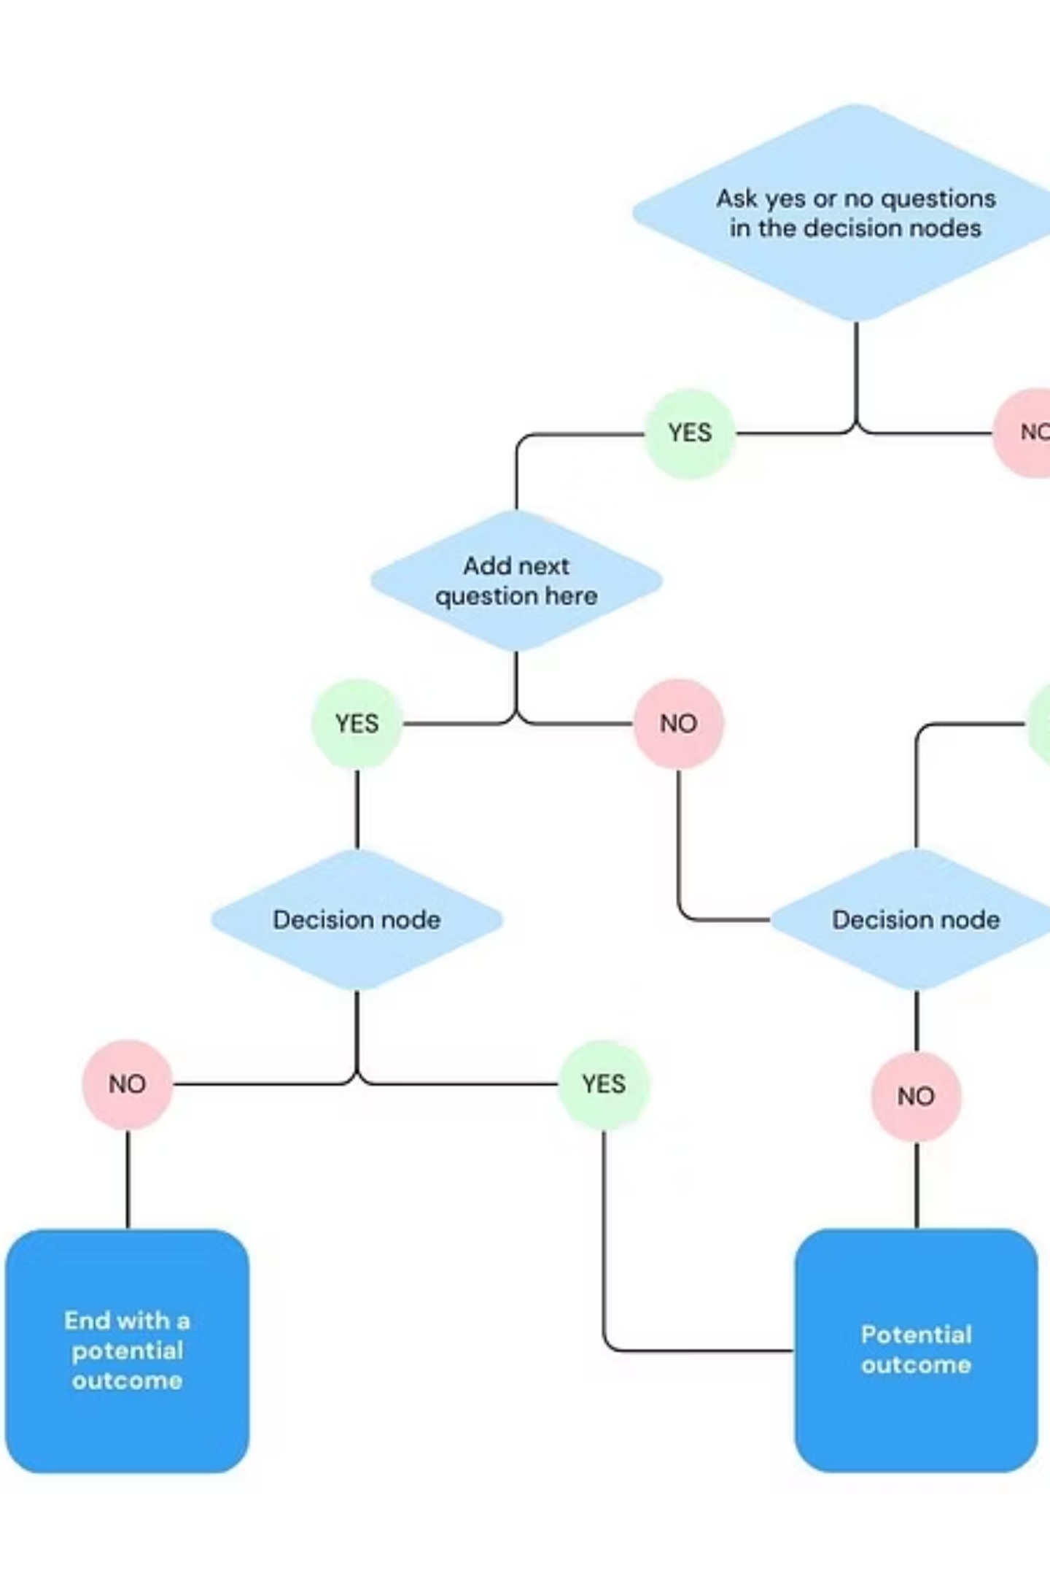
3. Qərar Ağacı (Decision Tree)
Tələbə decision tree-ni əl ilə çəkib PDF kimi təhvil verməlidir.
Qərar ağacı aşağıdakılardan ibarət olur:
Başlanğıc qərar nöqtəsi
Üç budaqlanan ssenari
Hər bir budaqda: xərc, gəlir, ehtimal
Hər budaqda EMV hesablaması

Slide 5
4. Expected Monetary Value (EMV)
Hər ssenari üçün tələbə belə hesablama aparır:
burada:
𝑃_𝑖 — ehtimal
𝑀_𝑖 — nəticənin xalis dəyəri (gəlir – xərc)
Nəticədə ən yüksək EMV-yə malik ssenari ən məqsədəuyğun hesab edilir.

Slide 6

TASK 2 — Resurs Çatışmazlığı və Komanda Konflikti
Bu tapşırıqda tələbə minimum 7 nəfərlik komanda uydurmalıdır. Məsələn:
PM
UI/UX dizayner
Backend developer
Frontend developer
QA mühəndisi
DevOps
Sponsor

Slide 7
1. Layihədə yaranmış konfliktlər
Tapşırığa əsasən 3 növ konflikt baş verir:
Task-based conflictDizayner deadline-a çatmır → backend və frontend işləri gecikir.
Emotional conflictBackend proqramçı test mərhələsinin uzadılmasına görə əsəbidir.
Resource conflictSponsor büdcəni azaldır → resurs çatışmazlığı yaranır.
2. Konfliktlərin Root Cause Analizi
Tələbə aşağıdakı metodlardan istənilən birini seçib öz qrafikini çəkir:
✔ Fishbone (Ishikawa)
və ya
✔ 5 Why’s
Analiz nəticəsində aşağıdakı kök səbəblər aşkarlana bilər:
Aydın olmayan tələblər
Real olmayan deadline
Resurs çatışmazlığı
Zəif koordinasiya
Prioritetlərin tez-tez dəyişməsi
3. Stakeholder Power–Interest Matrix
Tələbə 4 kvadrantlı matrisi özü çəkir və maraqlı tərəfləri yerləşdirir:
High Power – High Interest → Sponsor, PM
High Power – Low Interest → CEO
Low Power – High Interest → Dizayner, Developer-lər
Low Power – Low Interest → Xarici müşahidəçi

Slide 8
4. Konfliktlərin Həlli
Aşağıdakı 3 PM texnikası tətbiq oluna bilər:
✔ MediationPM dizayner və backend arasında arabuluculuq edir. Məqsəd: emosional yükü azaltmaq.
✔ NegotiationSponsorla büdcənin optimallaşdırılması, prioritetlərin yenidən təyin edilməsi.
✔ Compromise / SmoothingKomanda üzvləri arasında qismən razılaşma əldə edilir, məsələn: — Daha az funksiya, daha real vaxt.
5. Konflikt idarə olunmasa nəticələr:
Tələbə bu təsirləri özü rəqəmlərlə modelləşdirir:
Vaxt: Layihə 20–40% gecikə bilər
Büdcə: Resursların təkrar istifadəsinə görə +10–25% artım
Keyfiyyət: Test müddətinin azaldılması → daha çox bug

Slide 9
TASK 3 — WBS + Critical Path + Risk Response Mix
1. WBS (4 səviyyəli)
Tələbə 4 səviyyəli Work Breakdown Structure hazırlamalıdır. Məsələn:
1.0 Product Development
1.1 Requirement Analysis
1.1.1 Stakeholder Interviews
1.1.2 Functional Specs
1.2 UI/UX
1.3 Backend
1.4 Testing
… və s.
Bu struktur tələbə tərəfindən qrafikləşdirilməlidir.
2. Network Diagram (PDM) və Critical Path
Tələbə:
Tapşırıqların ardıcıllığını çəkir
ES, EF, LS, LF dəyərlərini hesablayır
Slack/Float tapır
Ən uzun yolu müəyyənləşdirib critical path elan edir
3. Risklərin seçilməsi
Layihə üçün tələbə 5 risk yaradır, məsələn:
Tələblərin tez dəyişməsi
Texniki borc
Resurs çatışmazlığı
İnfrastruktur problemi
Test mərhələsinin uzanması
Hər risk üçün tələbə:
Probability (öz rəqəmləri)
Impact (öz rəqəmləri)
Risk Matrix (2×2 və ya 3×3) çəkir.
4. Risk Response Strategy
Hər risk üçün tələbə aşağıdakı reaksiyalardan uyğununu seçir:
🟩 Mitigate — riskin ehtimalını azaltmaq
🟨 Transfer — üçüncü tərəfə ötürmək
🟧 Accept — heç nə etməmək
🟥 Avoid — riskdən tam yayınmaq
Tələbə bunu öz layihəsinə uyğun modelləşdirir.
Nəticə
Bu məqalədə layihə idarəetməsinin üç fərqli, lakin bir-biri ilə sıx əlaqəli əsas sahəsi — qeyri-müəyyənlik altında planlama, komanda konfliktləri və inteqrasiya olunmuş layihə planlaması — nəzəri cəhətdən izah edildi. Tələbə öz layihə mövzusuna uyğun olaraq decision tree, WBS, risk matrisi, stakeholder xəritəsi və qrafikləri özü yaratmaqla real bir PM-case hazırlaya bilər. Bu strukturlar həm akademik tapşırıq, həm də real layihə idarəetməsi üçün praktiki baza yaradır.

